Slide 1
KHỞI ĐỘNG

Slide 2
Bài 3
KÍNH TRỌNG THẦY GIÁO, CÔ GIÁO

Slide 3
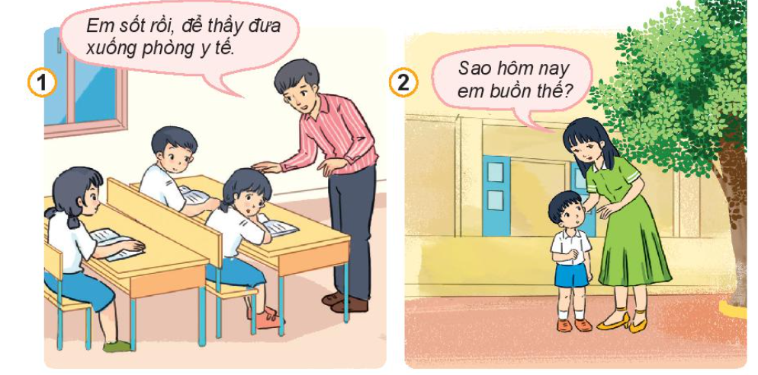
1
Quan sát tranh và trả lời câu hỏi:
Thầy cô hỏi thăm học sinh khi thấy các bạn mệt hoặc buồn.

Slide 4
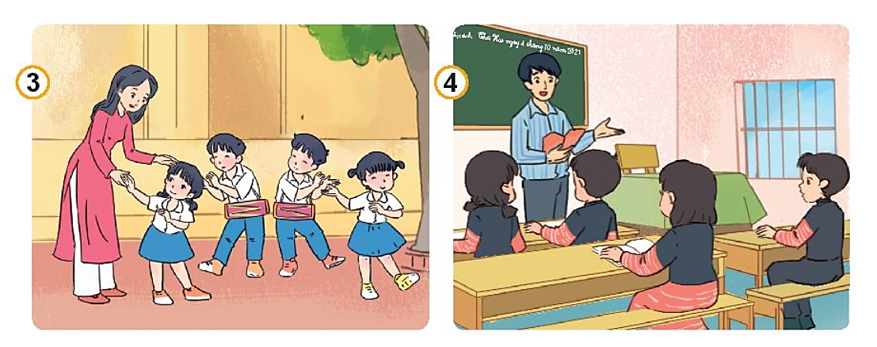
Cô dạy em tập múa, tập hát.
Thầy giảng bài cho học sinh.

Slide 5
Những việc làm của thầy cô giáo đem lại điều gì cho em?
Thầy giáo, cô giáo dạy
em biết đọc, biết viết, biết những kiến thức trong cuộc sống; cảm thấy quan tâm, thăm hỏi, động viên, …

Slide 6
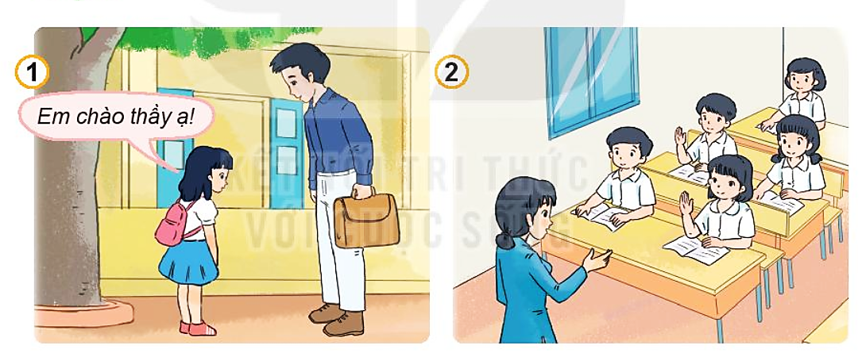
2
Tìm hiểu những việc cần làm để thể hiện sự kính trọng với thầy giáo, cô giáo.
Lễ phép chào hỏi thầy cô.
Tập trung, hăng hái xây dựng bài trong tiết học.

Slide 7
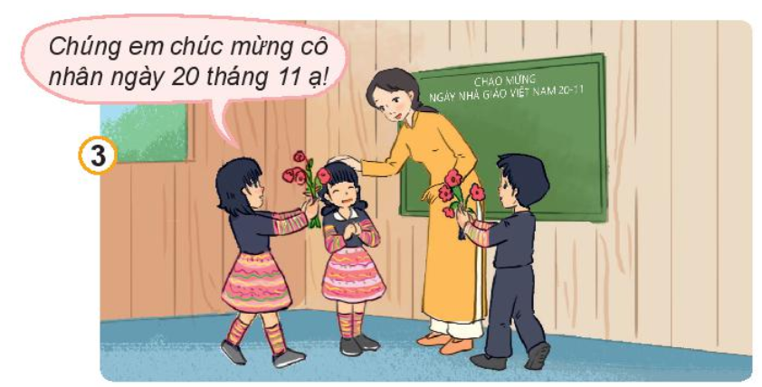
Tặng hoa, chúc mừng thầy cô nhân ngày nhà giáo Việt Nam.

Slide 8
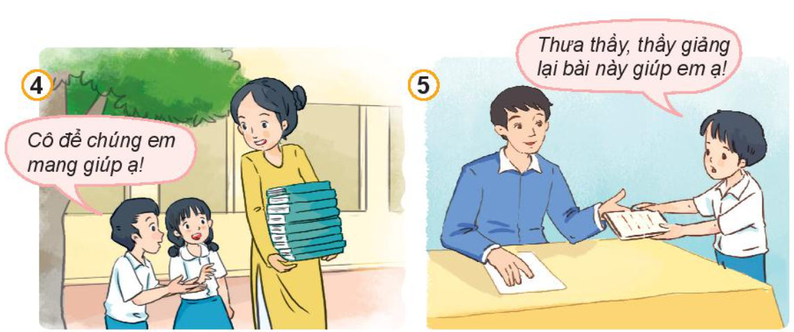
Giúp cô bê chồng vở nặng.
Hỏi thầy cô những bài chưa hiểu.

Slide 10
Bài 3
KÍNH TRỌNG THẦY GIÁO, CÔ GIÁO

Slide 11
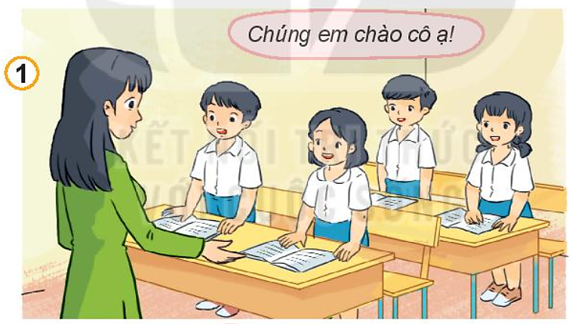
1
Em đồng tình hoặc không đồng tình với việc làm nào? Vì sao?
Các bạn đồng thanh chào cô.

Slide 12
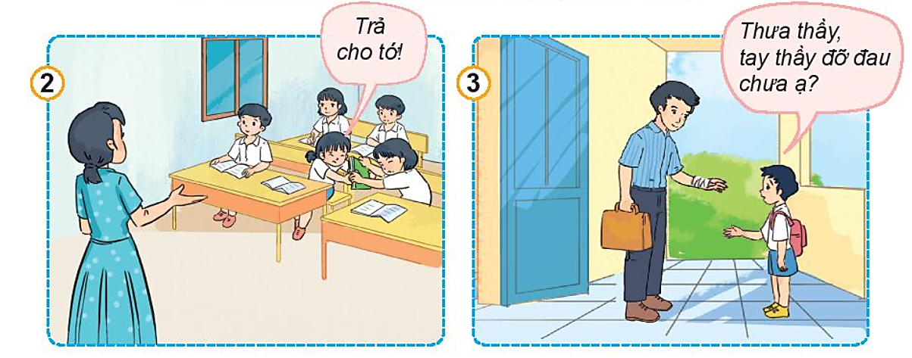
1
Em đồng tình hoặc không đồng tình với việc làm nào? Vì sao?
Các bạn không tập trung học bài.
Bạn học sinh hỏi thăm thầy giáo.

Slide 13
Thể hiện sự kính trọng với thầy giáo, cô giáo.
Không chào hỏi
Nói trống không
Cãi lời, không vâng lời
Không học bài và làm bài tập
Nói chuyện trong giờ học
Chào hỏi thầy cô giáo
Chú ý nghe giảng
Học hành chăm chỉ
Quan tâm, thăm hỏi, giúp đỡ thầy cô
Lễ phép với thầy cô.

Slide 14
2
Em sẽ làm gì trong các tình huống sau?
1. Cô giáo em mới ốm dậy nhưng vẫn cố gắng lên lớp. Em thấy một số bạn nói chuyện, không nghe cô giảng bài.
2. Em và Lan đi dưới sân trường. Gặp thầy Hiệu trưởng, Lan kéo em đi hướng khác để không phải chào thầy.

Slide 15
Làm thiệp gửi tới thầy giáo, cô giáo để thể hiện tình cảm của em.
Hãy chia sẻ những việc em đã và sẽ làm để thể hiện sự kính trọng với thầy giáo, cô giáo.

